Slide 1

FINANCE V PODNIKÁNÍ
Seminář 2:
Časová hodnota peněz ve financích

Slide 2

Časová hodnota peněz
Základní princip financí - čas má svou hodnotu, finanční prostředky mají časovou hodnotu:
  Hodnota stejné peněžní částky se liší v různých časových okamžicích.
  Tedy jedna jednotka finančních prostředků vlastněná dnes představuje vyšší hodnotu než stejná jednotka vlastněná v budoucnosti.
  - Koruna dnes má větší hodnotu než koruna zítra
  - Tato filozofie platí, protože peníze lze dnes investovat a v budoucnu oni potenciálně mohou mít růst do větší částky
Příčiny, kvůli kterým dochází ke změně hodnoty peněz jsou způsobeny zejména existencí dvou faktorů:
  - inflace
  - úrok
Prostor pro doplňující informace, poznámky
Notes:
csvukrs

Slide 3
Časová hodnota peněz
Časová hodnota peněz se používá k přijímání strategických, dlouhodobých finančních rozhodnutí, například zda investovat do projektu nebo která sekvence peněžních toků je nejpříznivější.
V časové hodnotě peněz tedy rozlišujeme jejich současnou a budoucí hodnotu
Prostor pro doplňující informace, poznámky
Notes:
csvukrs

Slide 4

Úročení a odúročení
Úročení a diskontování (odúročení) jsou dvě základní operace, kde se projevuje časová hodnota peněz.
Úročení:
  Pokud uložíme do banky své finanční prostředky, je nám pravidelně připisován úrok, což zvyšuje hodnotu našeho vkladu.
  Je to odměna banky za to, že jsme se vzdali okamžité spotřeby svých prostředků a nabídli ji k užívání jinému subjektu.
  V budoucnosti nám tak bude vyplacen úrok a celková hodnota uložených prostředků včetně úroků je pro nás budoucí hodnotou peněz.
Notes:
csvukrs

Slide 5

Úročení a odúročení
Úročení a diskontování (odúročení) jsou dvě základní operace, kde se projevuje časová hodnota peněz.
Diskontování (odúročení):
  Diskontování je opačná operace k úročení.
  Úvěr je diskontovaná hodnota budoucích hotovostních toků, které ekonomický subjekt bude muset splatit.
  Určitá hodnota se tedy diskontuje do současnosti s použitím úrokové míry a získáme tak současnou hodnotu dané částky, která bude splatná za několik let.
- Pokud dnes (čas t₀) rozhodujete o nějaké investici, je potřeba veškeré peněžní toky/cash flow upravit – diskontovat na současnou hodnotu.
Notes:
csvukrs

Slide 6

Úrok, úroková míra, úroková sazba
Úrok – je částkou, kterou je dlužník povinen zaplatit věřiteli za dočasné poskytnutí určitého objemu peněžních prostředku na předem dohodnuté období. Jedna z nejdůležitějších cen v ekonomice – „cena peněz“
Úroková míra: 1. podíl úroku na zapůjčené částce
2. vyjadřuje se v % p.a. (per annum)
3. používá se v globálním kontextu: „Jaká je v ekonomice obvyklá úroková míra?“
Úroková sazba: 1. úroková míra v konkrétní transakci
(uložení depozita, poskytnutí úvěru…)
2. odráží všechna specifika dané transakce
(objem, splatnost, rizikovost dlužníka, …)
Notes:
csvukrs

Slide 7
Základní bod (b. p.) – basic point
Základní bod
  Jeden základní bod odpovídá 0,0001 neboli 0,01 %
  100 základních bodů představuje změnu o 1 %
Příklad:
Úroková sazba se zvýšila z 15 na 15,8 %. O kolik b. p. (basic point) došlo k růstu?
  15,8% - 15 = 0,8%;
  0,01% to je 1 základní bod
  0,8% to je X základních bodů;
  X = (0,8*1) / 0,01 = 80 základních bodů.
  Došlo k růstu o 80 základních bodů.
Příklad:
  Jaká je výsledná úroková sazba, pokud došlo k nárůstu z 6,5 % o 20 b. p.?
100 základních bodů představuje změnu o 1 %
20 b. p je X%;
X = 20*1/100= 0,20 %
6,5 % + 0,20 % = 6,7 %
Výsledná úroková sazba je 6,7 %.
Notes:
csvukrs

Slide 8
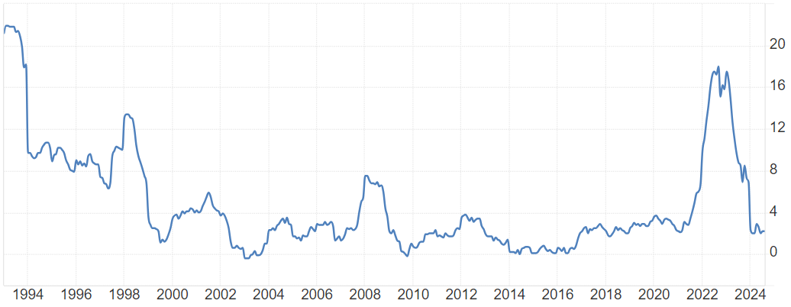
Inflace
Inflace je obvykle chápána jako opakovaný růst většiny cen v dané ekonomice.
Jde o oslabení reálné hodnoty (tj. kupní síly) dané měny vůči zboží a službám, které spotřebitel kupuje.
Notes:
csvukrs

Slide 9
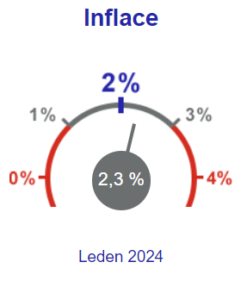
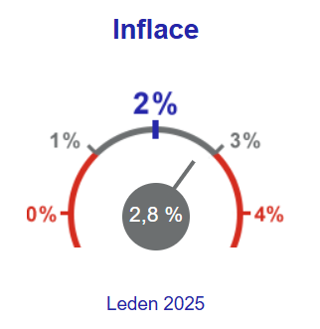
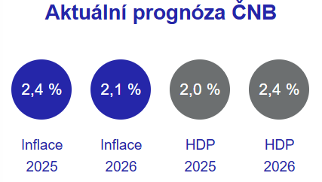
Inflace
S vývojem ekonomiky souvisí i nutnost regulace velikosti míry inflace
Inflační cíl ČNB je 2 %
Notes:
csvukrs

Slide 10

Úrokové sazby a inflace
Nominální úroková sazba: je úroková sazba pozorovaná v daném místě a čase.
Reálna úroková sazba: úroková sazba zohledňující inflaci, je vyjádřením rozdílu mezi nominální úrokovou sazbou a inflací
reálna úroková sazba = nominální úroková sazba – inflace
Pokud je míra inflace vyšší než nominální úroková sazba, pak reálná úroková sazba je záporná.
Pokud je míra inflace nižší než nominální úroková sazba, pak reálná úroková sazba je kladná.
Pokud se míra inflace rovná nominální úrokové sazbě, pak reálná úroková sazba je nulová.

Slide 11
Fisherův zákon
Fisherův efekt = vztah mezi nominální úrokovou sazbou a očekávanou inflací
r = i - p
i ... nominální úroková sazba
r ... reálná úroková sazba
p … míra inflace

Slide 12
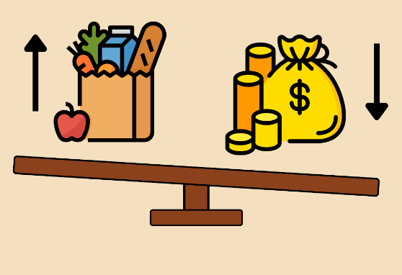
Fisherův zákon
Směna peněz dnes za peníze v budoucnu musí odpovídat směně zboží dnes za zboží v budoucnu, tj. peníze mají dnes i v budoucnu stejnou kupní sílu.
Koupíme-li si v budoucnu více zboží než dnes, reálná úroková sazba je kladná.
Koupíme-li si v budoucnu méně zboží než dnes, reálná úroková sazba je záporná.
Notes:
csvukrs

Slide 13
Fisherův zákon
ex ante X ex post reálná úroková sazba
ex ante = „před“ – očekávaná
ex post = „po“ – skutečná, vypočtená
Očekávaná inflace ovlivňuje chování věřitelů a dlužníků více než skutečná inflace
Ex ante reálnou úrokovou sazbu je obtížné měřit - napomáhá inflační cíl
Notes:
csvukrs

Slide 14
Budoucí hodnota (Future value) investice
Budoucí hodnota (FV) je hodnota současného aktiva k budoucímu datu na
základě předpokládaného tempa růstu. Budoucí hodnota je důležitá pro investory a finanční plánovače, protože ji používají k odhadu, jakou hodnotu dnes provedená investice bude mít v budoucnu.
Určení FV tržní investice může být náročné kvůli volatilitě trhu a nejistotě ohledně budoucích investičních podmínek.
Budoucí hodnota (FV) vyjadřuje hodnotu vstupní investice nebo-li hotovostního toku C v roce 0 za určitý počet let. Hotovost je výchozí částkou, se kterou se směrem do budoucnosti pracuje.
Vstupní investice nebo-li hotovostní tok C v roce 0 (hotovostní tok C₀) je možné také ztotožnit se současnou hodnotou investice (PV). Investujeme současnou hodnotu PV (C₀) hotovosti a očekáváme, že za n let při úrokové sazbě r bude mít naše investice hodnotu FV
PV (C₀)
FV
0
1
2
3
4
5
………………………
n
roky
Prostor pro doplňující informace, poznámky
Notes:
csvukrs

Slide 15
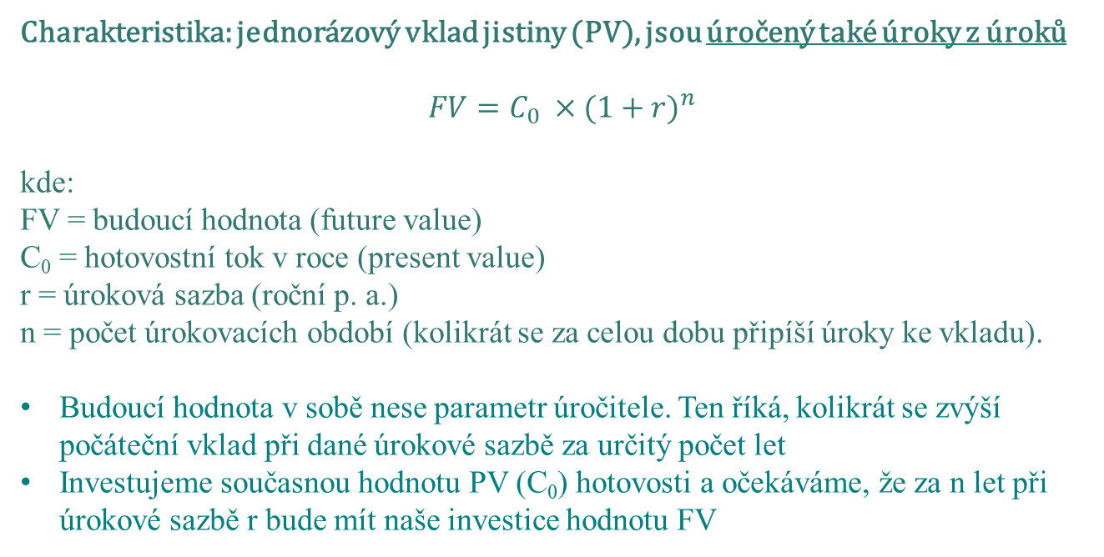
Složené úročení (compound interest)/ budoucí hodnota jednoduchá
Charakteristika: jednorázový vklad jistiny (PV), jsou úročený také úroky z úroků
$$FV=C_{0} ×(1+r)^{n}$$
kde:
FV = budoucí hodnota (future value)
C₀ = hotovostní tok v roce (present value)
r = úroková sazba (roční p. a.)
n = počet úrokovacích období (kolikrát se za celou dobu připíší úroky ke vkladu).
Budoucí hodnota v sobě nese parametr úročitele. Ten říká, kolikrát se zvýší počáteční vklad při dané úrokové sazbě za určitý počet let
Investujeme současnou hodnotu PV (C₀) hotovosti a očekáváme, že za n let při úrokové sazbě r bude mít naše investice hodnotu FV

Slide 16
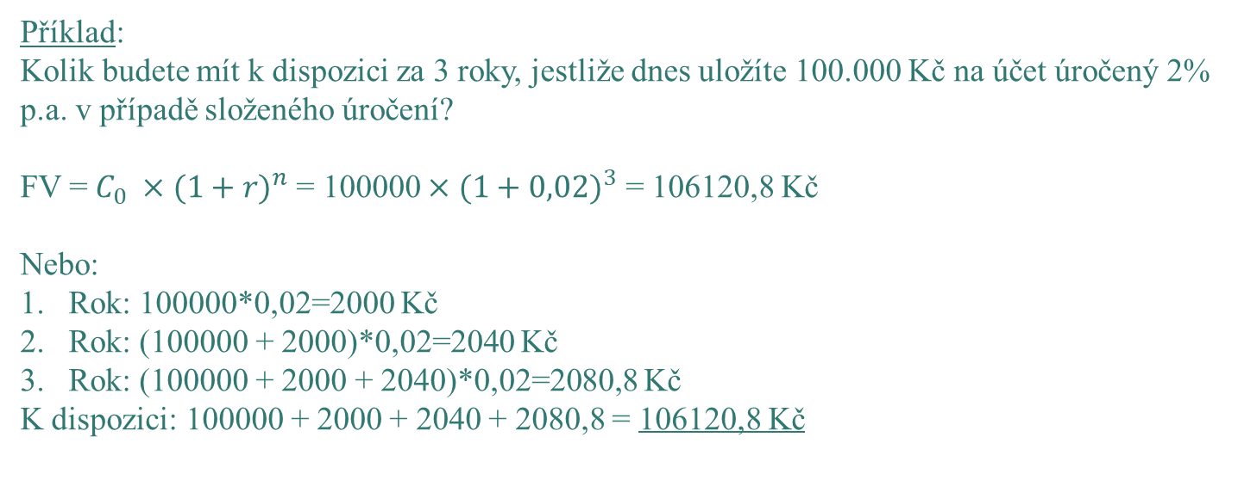
Složené úročení (compound interest)/ budoucí hodnota jednoduchá
Příklad:
Kolik budete mít k dispozici za 3 roky, jestliže dnes uložíte 100.000 Kč na účet úročený 2% p.a. v případě složeného úročení?
FV = $C_{0} ×(1+r)^{n}$= 100000 $×(1+0,02)^{3}$ = 106120,8 Kč
Nebo:
Rok: 100000*0,02=2000 Kč
Rok: (100000 + 2000)*0,02=2040 Kč
Rok: (100000 + 2000 + 2040)*0,02=2080,8 Kč
K dispozici: 100000 + 2000 + 2040 + 2080,8 = 106120,8 Kč

Slide 17
Budoucí hodnota
Jestliže uložíte dnes na účet 10 000 Kč. Jak vysokou částku budete mít k dispozici za 6 let, je-li účet úročený 2 % p.a.?
PV = 10 000 Kč
n = 6 let
i = 2 % p.a.
FV = ?
FV = PV ·(1 + i)^{n}
Notes:
csvukrs

Slide 18
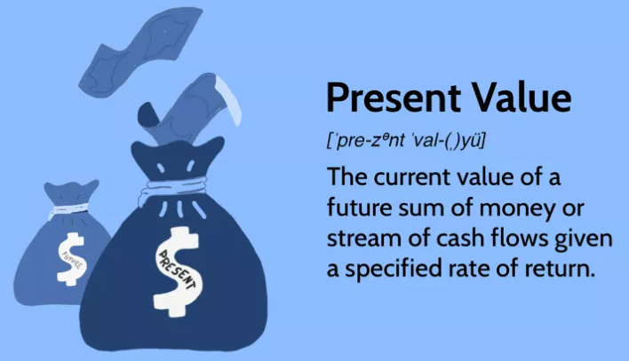
Současná hodnota (Present value) investice
Současná hodnota říká, že částka peněz dnes
má větší hodnotu než stejná částka v budoucnosti.
Jinými slovy, současná hodnota ukazuje, že peníze přijaté v budoucnu nemají takovou hodnotu jako stejná částka přijatá dnes.
Dnes neutracené peníze by mohly v budoucnu ztratit hodnotu o implicitní roční míru v důsledku inflace nebo míry návratnosti, pokud by byly peníze investovány.
Výpočet současné hodnoty zahrnuje předpoklad, že za dané období by bylo možné získat z prostředků výnos.
Současná hodnota (PV) je současná hodnota budoucí sumy peněz nebo toku peněžních toků při určité míře návratnosti. Budoucí peněžní toky jsou diskontovány diskontní sazbou a čím vyšší je diskontní sazba, tím nižší je současná hodnota budoucích peněžních toků.
PV (C₀)
FV
0
1
2
3
4
5
………………………
n
roky
Prostor pro doplňující informace, poznámky
Notes:
csvukrs

Slide 19
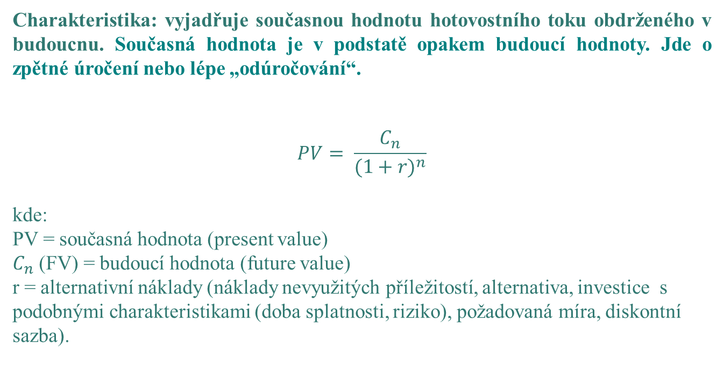
Složené úročení/současná hodnota jednoduchá
Charakteristika: vyjadřuje současnou hodnotu hotovostního toku obdrženého v budoucnu. Současná hodnota je v podstatě opakem budoucí hodnoty. Jde o zpětné úročení nebo lépe „odúročování“.
$$PV= \frac{C_{n}}{(1+r)^{n}}$$
kde:
PV = současná hodnota (present value)
$C_{n}$ (FV) = budoucí hodnota (future value)
r = alternativní náklady (náklady nevyužitých příležitostí, alternativa, investice s podobnými charakteristikami (doba splatnosti, riziko), požadovaná míra, diskontní sazba).

Slide 20
Současná hodnota investice a diskontní faktor
Současná hodnota je v podstatě opakem budoucí hodnoty. Jde o zpětné úročení
nebo lépe „odúročování“.
Budoucí peněžní toky jsou diskontovány diskontní sazbou. Diskontní faktor – též odúročitel – vyjadřuje, kolikrát bude menší z hlediska současné hodnoty částka, kterou získáme v n-tém roce při sazbě r.
kde:
PV ... současná hodnota
C_{n} ... hotovostní tok v roce n (budoucí hodnota)
n ... počet let
r ... alternativní náklad
Pozor – jeho hodnota musí být menší než jedna!!!!!
Čím vyšší je diskontní sazba, tím nižší je současná hodnota budoucích peněžních toků.
Notes:
csvukrs

Slide 21
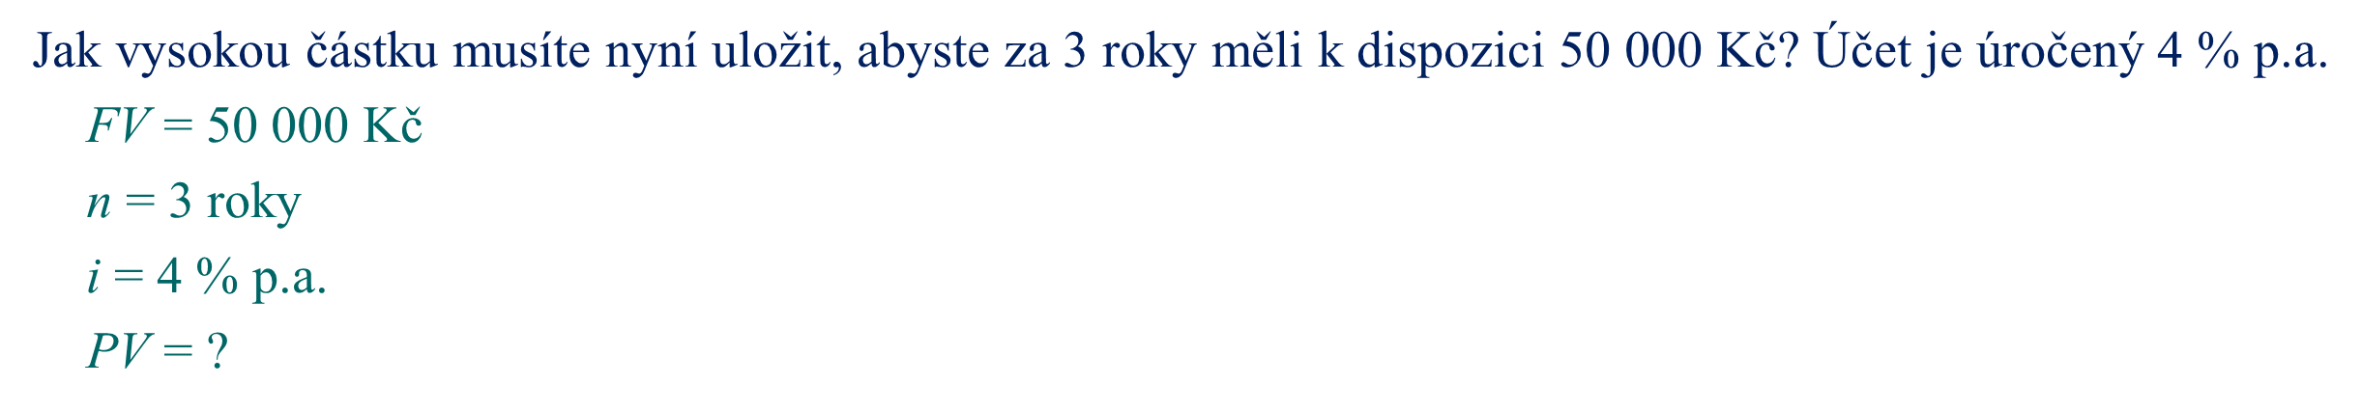
Současná hodnota
Notes:
csvukrs

Slide 22
Roční efektivní úroková sazba/
Effective Annual Interest Rate EAIR
Efektivní roční úroková sazba je skutečnou úrokovou sazbou na investici nebo půjčku, protože bere v úvahu účinky složeného několikanásobného úročení
Použijeme v situaci, kdy jsou úroky připisovány častěji než pouze jednou na konci období. Úročení může být pololetní, čtvrtletní, měsíční, denní apod.
Čím častější jsou úročení za rok, tím vyšší je sazba.
Spořicí účet nebo úvěr lze inzerovat jak s nominální úrokovou sazbou, tak s efektivní roční úrokovou sazbou.
Efektivní roční úroková sazba je sazba, která by se měla porovnávat mezi půjčkami a mírou návratnosti investic.
Je lepší ji využít ještě před vkládáním úrokové sazby do vzorců pro budoucí nebo současnou hodnotu.
Notes:
csvukrs

Slide 23
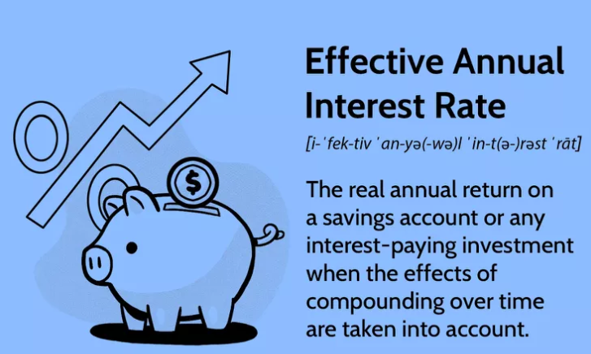
Roční efektivní úroková sazba/
Effective Annual Interest Rate EAIR
Přepočet na roční efektivní úrokovou sazbu.
Kde:
EAIR – efektivní roční úroková sazba (effective annual interest rate)
m – počet úrokovacích období během 1 roku (kolikrát se během roku připíší úroky ke vkladu)
Notes:
csvukrs

Slide 24
Příklad
Úroková sazba = 2% p.a.
Jaká je roční efektivní úroková sazba EAIR v případě čtvrtletního úročení?
EAIR = $(1+0,02/4)^{4}$ - 1 = 2,015%
Jaká je roční efektivní úroková sazba EAIR v případě měsíčního úročení?
EAIR = $(1+0,02/12)^{12}$ - 1 = 2,018%
Čím častější jsou úročení za rok, tím vyšší je sazba.
Notes:
csvukrs

Slide 25

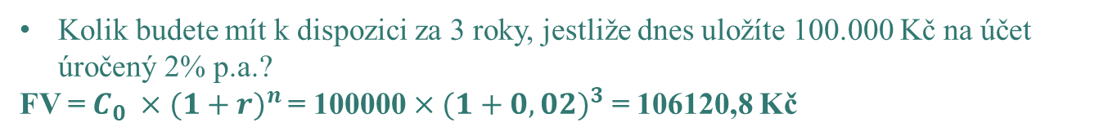
Příklad
Kolik budete mít k dispozici za 3 roky, jestliže dnes uložíte 100.000 Kč na účet úročený 2% p.a.?
FV = $C_{0} ×(1+r)^{n}$= 100000 $×(1+0,02)^{3}$ = 106120,8 Kč
Kolik budete mít k dispozici za 3 roky, jestliže dnes uložíte 100.000 Kč na účet úročený 2% p.a. v případě čtvrtletního úročení?
EAIR = $(1+0,02/4)^{4}$ - 1 = 2,015%
FV = $C_{0} ×(1+r)^{n}$= 100000 $×(1+0,02015)^{3}$ = 106167,62 Kč
Kolik budete mít k dispozici za 3 roky, jestliže dnes uložíte 100.000 Kč na účet úročený 2% p.a. v případě měsíčního úročení?
EAIR = $(1+0,02/12)^{12}$ - 1 = 2,018%
FV = $C_{0} ×(1+r)^{n}$= 100000 $×(1+0,02018)^{3}$ = 106176,99 Kč
Čím častější jsou úročení za rok, tím větším je výsledek.
Notes:
csvukrs

Slide 26


Děkuji za pozornost!

